Slide 1
开源协作：从受益者变成贡献者
王至宏
2023.06.05
GitHub: RexWzh
Blog: wzhecnu.cn

Slide 2
目录/contents
① 开源的认识理解
② 项目经历和收获
③ 参与开源的建议

Slide 3


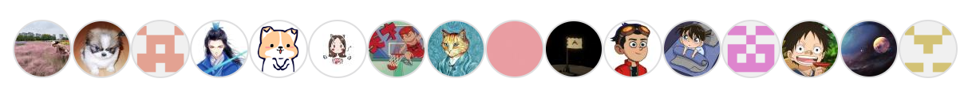
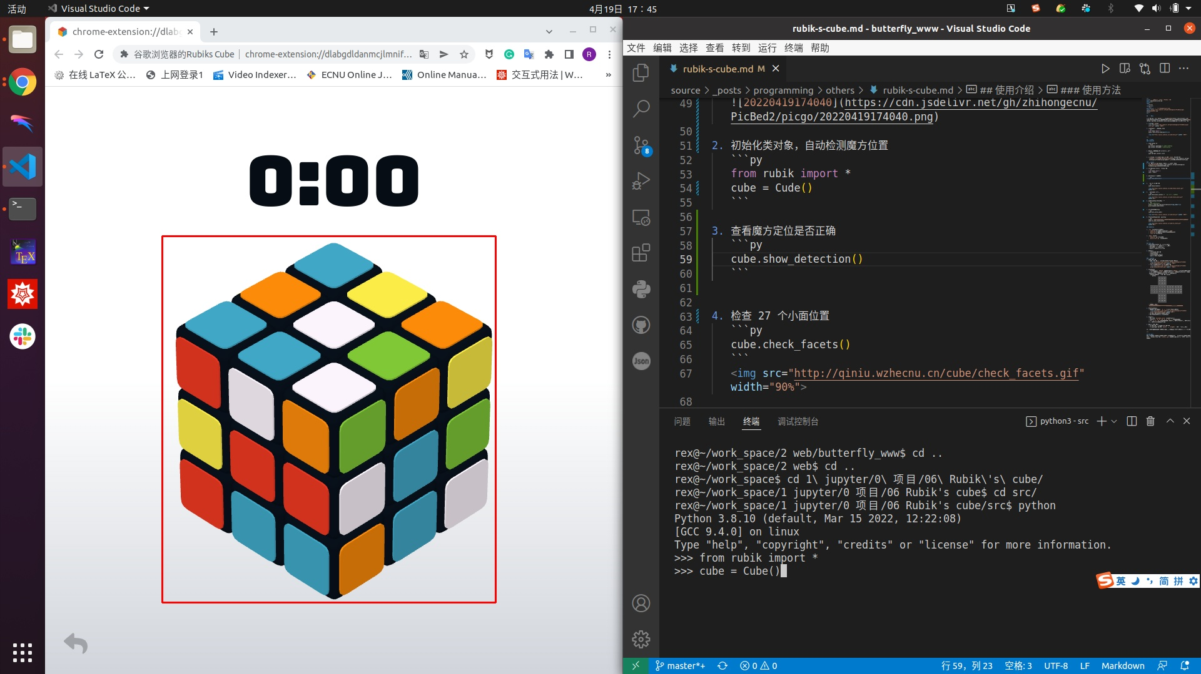
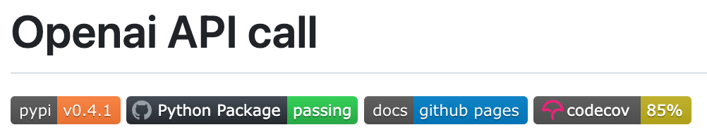
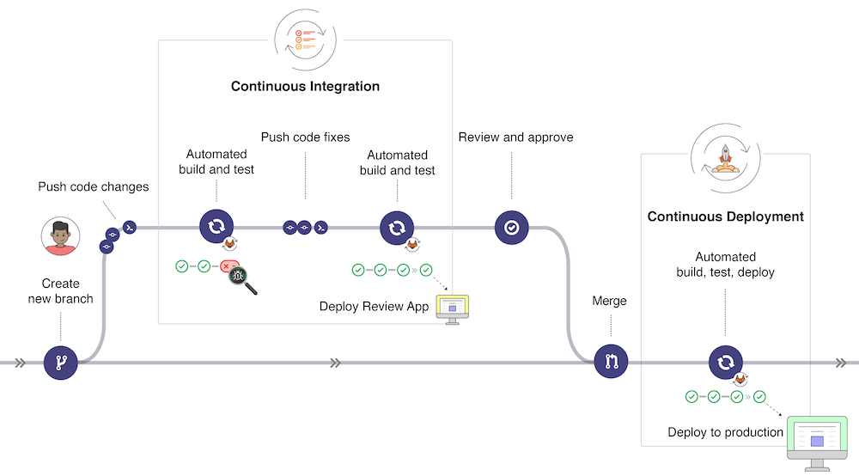
自我介绍
数学系基础数学 => 计算机系智能教育
从21年底的 Julia 冬季会议开始接触开源
接触开源前
自己捣鼓数学领域的编程：Python/SageMath/Mathematica
全国大学生数学竞赛省赛前五，决赛一等奖
全国高校数学密码挑战赛中南赛区二等奖
《好玩的数学》公众号专栏作者
接触开源后
参与 OSPP’22 开源项目
成为 JuliaCN 成员之一，JuliaImages 开发者之一
管理 CubeNLP 实验室的 GitHub 账号
rubik_cube.py 求解魔方的工具
openai_api_call 封装 API，并添加实用功能
将 GItLab workflow 用于实验室项目的开发
非科班出身，但通过开源打开了视野
3
Notes:
从 个人作战 转向更注重团队合作。但比起久宁，我在开源仅有一年多的经历，现在还处在接触和构建认识的阶段。交流的分量要小很多

Slide 4
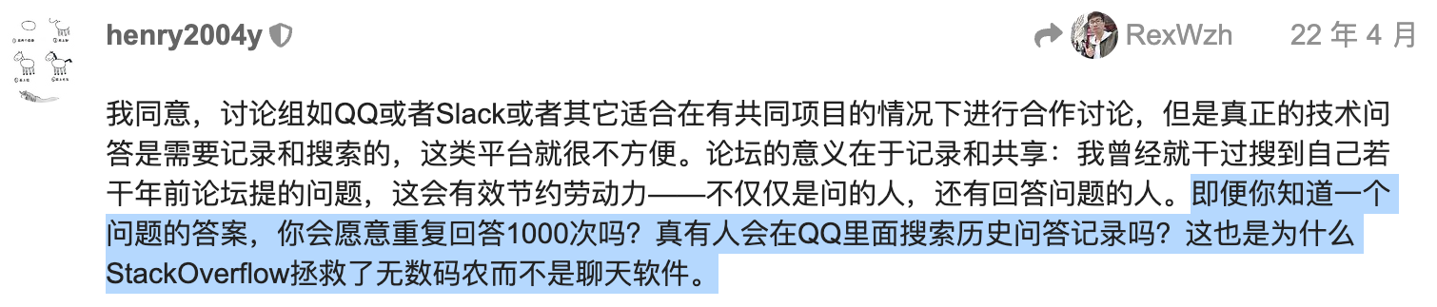
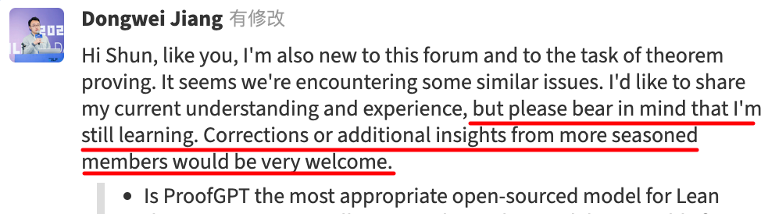
开源社区，开源文化
开源社区/文化 => 代码交流/协作 => 论文代码开源
每个人都是开源的受益者
交流规范：
StackExchange/StackOverflow 规范高效的交流
不做伸手党
提问题前，先讲自己做了哪些尝试，搜索 | 例子
避免长篇大论，提问不要带无关信息
表达清晰，问题可复现
避免 X-Y 问题
Q: 别人为什么乐意帮你
Q’: 你为什么乐意帮别人
开源软件设计与开发 - Johnnychen&GSoC分享
A: 帮助别人的过程，自己也会得到收获
开源文化：保持谦卑，不吝赞美，不忘感激
节约别人的时间，别人也会节约你的时间
不同背景的人跨越不同的时间线无国界地进行交流
4
Notes:
节约别人时间，也是在节约自己的时间

Slide 5
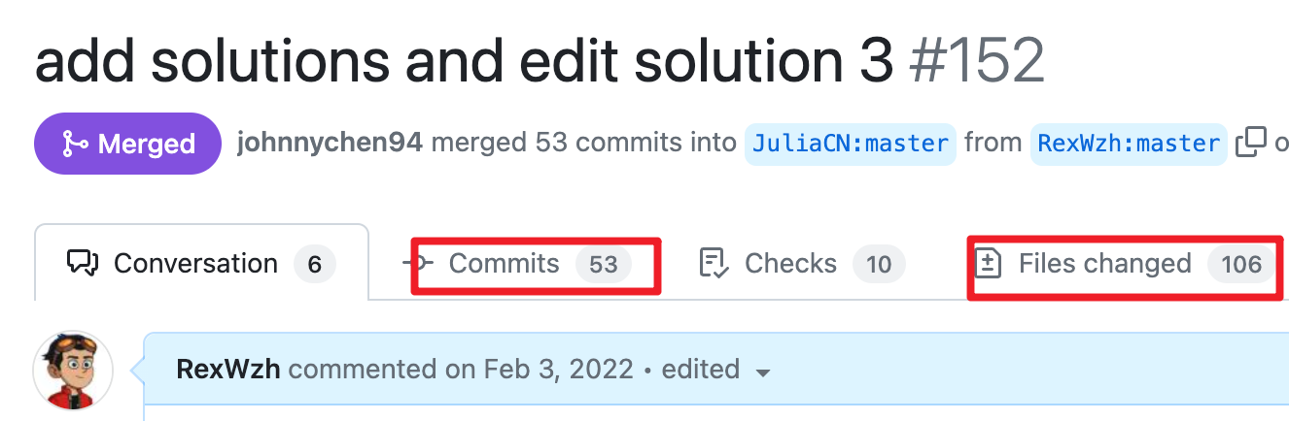
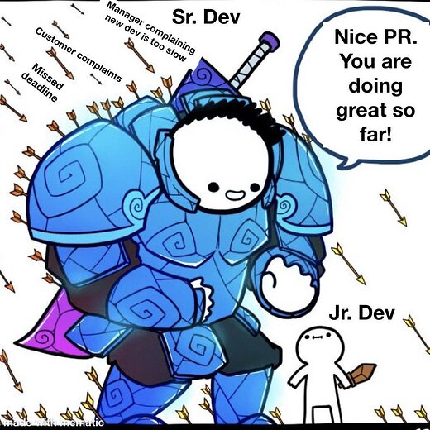
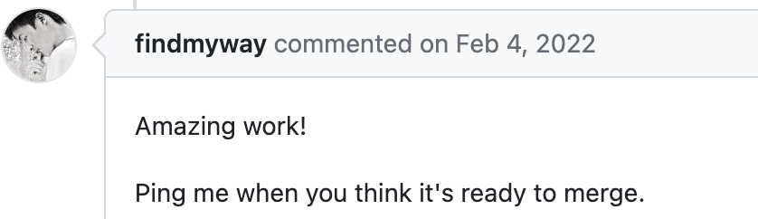
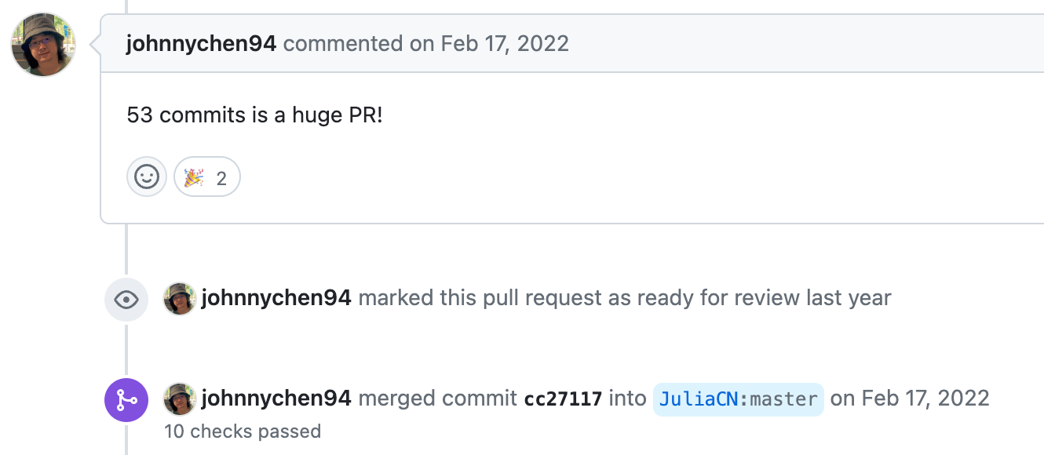

开源社区，开源文化
开源社区/文化 => 代码交流/协作 => 论文代码开源
社区对新人开发者非常友好和热情，迈出第一步时不要害怕
我的第一个 Pull Request(PR)
5
Notes:
保持谦卑，不吝赞美，不忘感激

Slide 6
开源社区，开源文化
开源社区/文化 => 代码交流/协作 => 论文/代码开源
协作过程：示例
代码开源：
Git 管理代码 | 处理冲突，版本回退等
Pull Request 提交更改
Code Review 审查更改
Merge Request 合并更改
CI/CD: Test/Coverage/Docs
Release 打包发行
将兴趣项目开源
收集使用反馈，完善项目功能
吸引更多志同道合的伙伴参与开发
论文工作开源：
扩大工作影响力，比如 ChatGLM
抢占市场，增加话语权，制定行业标准
PR 规范：
一次只针对一个问题，避免冗长的修改，减轻审核工作，减少潜在冲突
认真写 commit 信息，减少多余的 commit，避免污染提交历史
--amend/rebase/reset --soft + checkout
6
Notes:
限于个人的水平和层次。Issue 规范前边交流礼仪讨论了

Slide 7


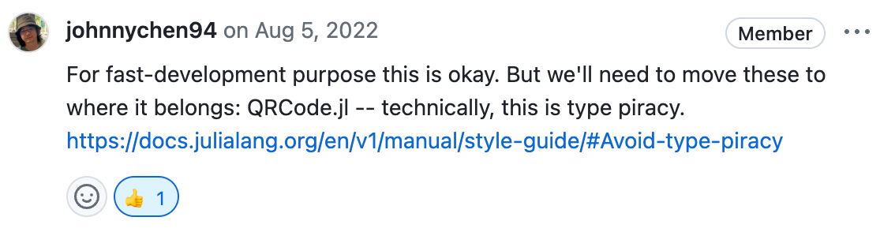

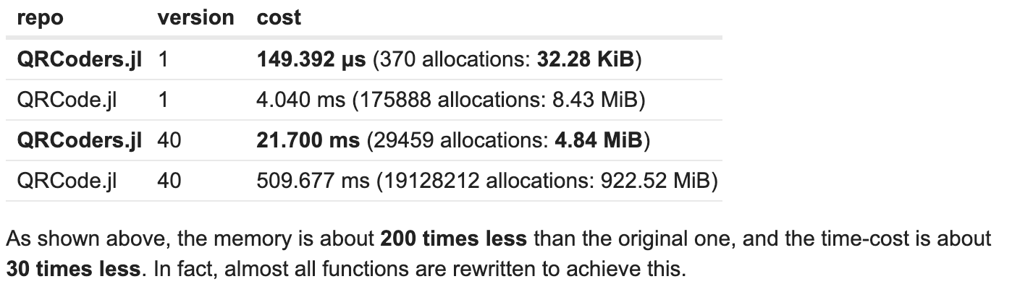
项目经历和收获
接触社区（受益者） => 参与开源项目 => 社区交流（贡献者）
接触 Julia 开源社区
理论学习 & 代码开发
研三上学期 - Julia 科学计算
学习笔记
类型“海盗”
Julia 冬季会议 | GSOC/OSPP
项目产出
22年初 LeetCode.jl 刷题
学习代码风格，编程技巧（内存预分配等）
中选 OSPP’22 二维码编解码器项目
7

Slide 8
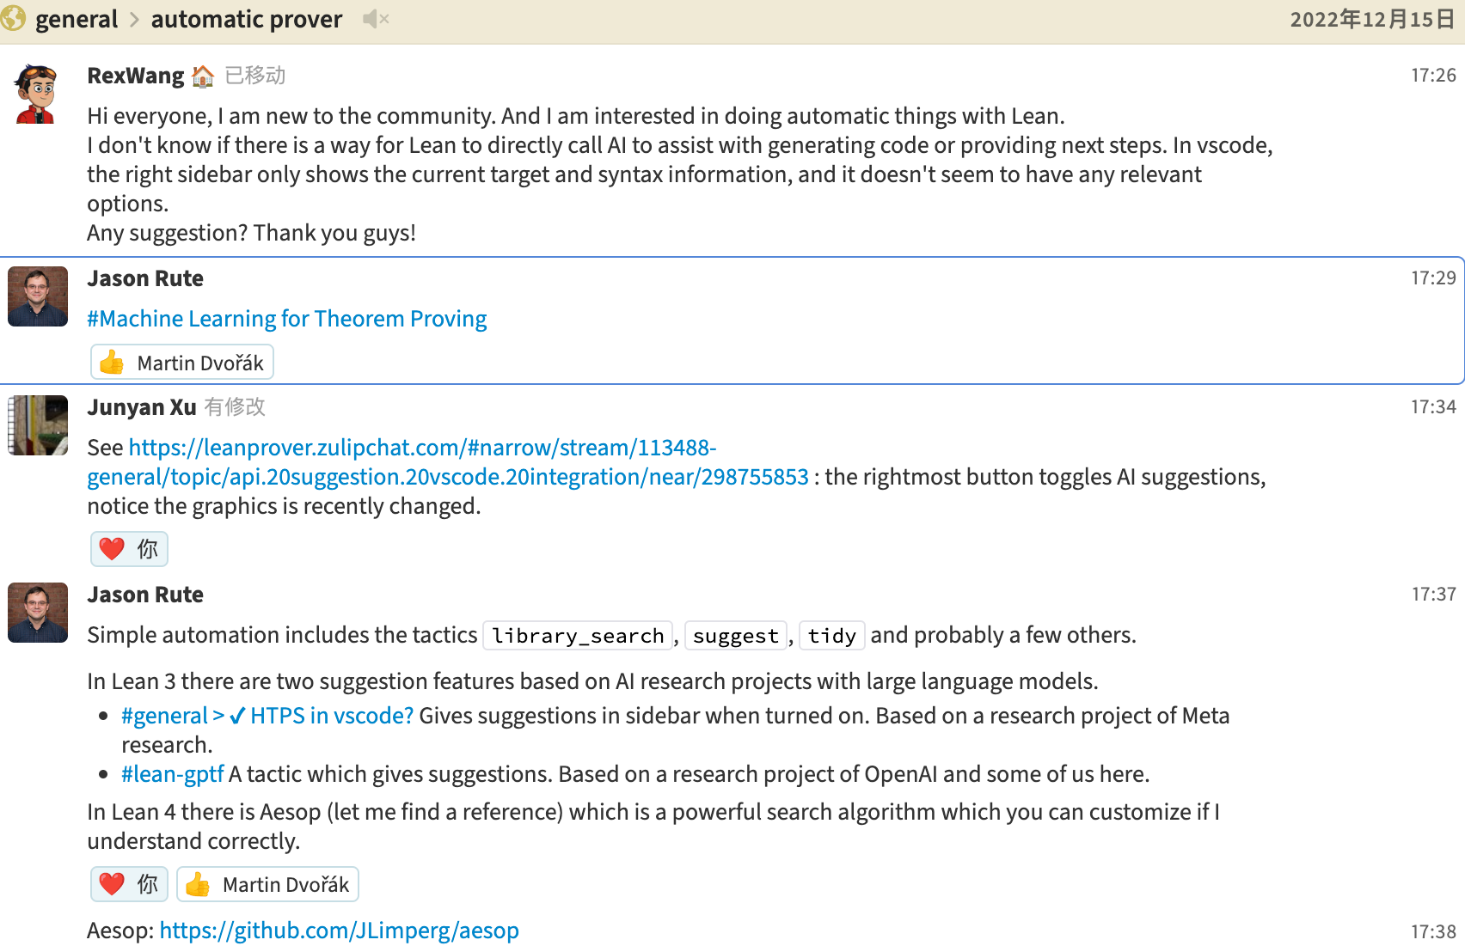
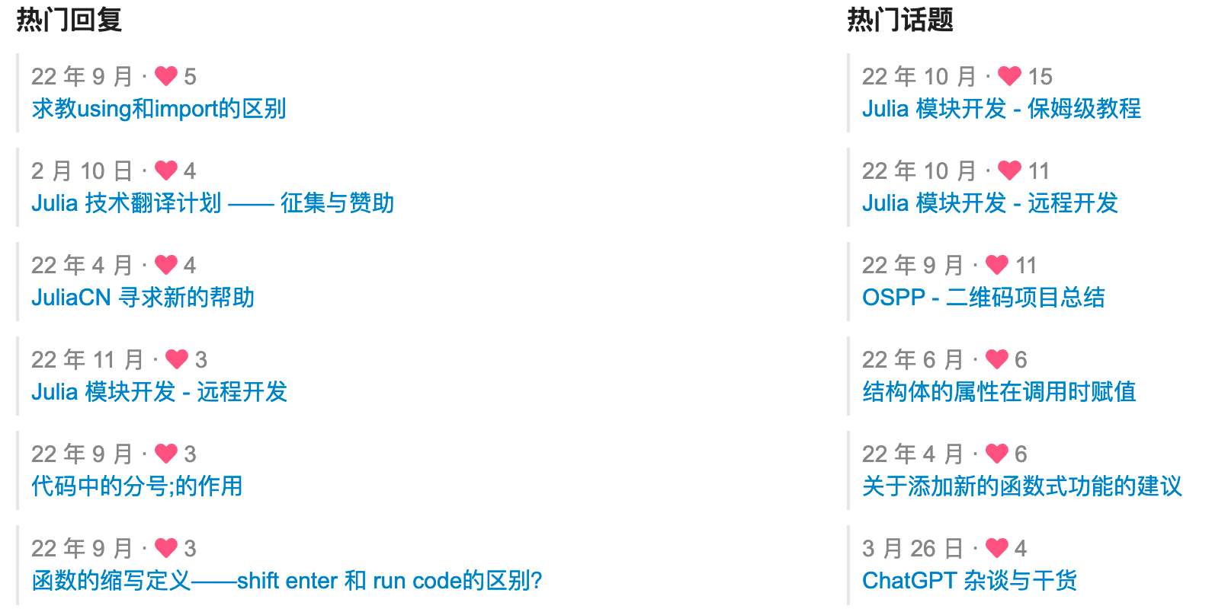
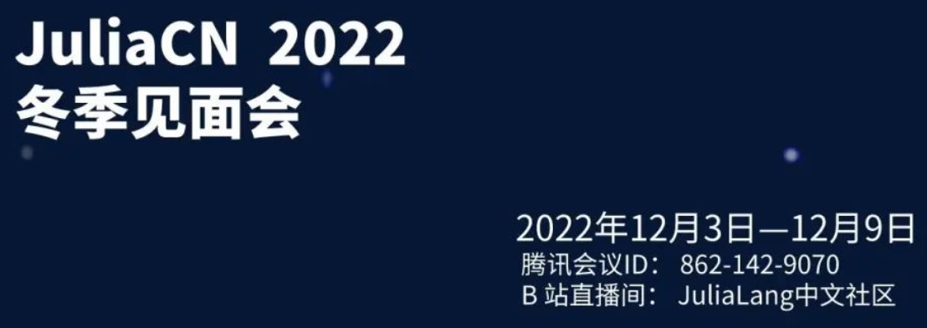
项目经历和收获
Julia 论坛交流：discourse
LEAN 的 Zulip 社区
参与 2022 Julia 冬季会议汇报
心态转变：单枪匹马 => 团队协作
8

Slide 9

参与开源的建议
兴趣是最好的动力
如果没有明确感兴趣的项目或社区，可以翻阅历年开源之夏的项目，又或者 GSOC 的项目。OSPP 项目列表
GSOC/OSPP 项目| 学生指南
根据项目找兴趣，而不是根据兴趣找项目
ImageMagick => QRCoders
如果有感兴趣的 Github 项目，可以到仓库里提 issue 聊想法，有开发者感兴趣再提交 PR 。但也要留意项目维护者的活跃度，如果主页只有零星绿点，很可能只是挂个代码就走，提 issue/PR 大概率看不到。
开源培训计划 -- JohnnyChen
项目导师很可能是你在整个项目过程中打交道最多的人，所以最好的建议是将你的导师当成是朋友（Julia 社区的群体相对来说也比较年轻:laughing:），各类情况都最好坦诚相待。与导师的交流越多，项目的进展就会越顺利。从社区和导师的角度来说，最希望的是将有限的资格给那些真正有热情去贡献代码和发展社区的学生。
论坛混脸熟，开源社区对新手非常宽容，不要害怕交流
slack
Zulip
discourse
forem
discord
stackexchange/overflow
9
Notes:
开源的魅力是其文化氛围，将拥有共同兴趣爱好的一群人聚在一起。

Slide 10
THANK YOU

